Slide 1
Абай атындағы Қазақ ұлттық педагогикалық университеті
«Картография және топография негіздері» пәні
Дәріс 7. Мәліметтер базасы және атрибуттар кестесімен жұмыс.
Microsoft Excel бағдарламасы
Кафедра: География және экология
Лектор: аға оқытушы, PhD Алиаскаров Думан Токтарович

Slide 2
Негізгі ұғымдар мен түсініктер:
Деректер базасы (ДБ) туралы түсінік.
Ақпараттар;
Атрибуттар кестесі, функциясы.
Microsoft Excel бағдарламасы

Slide 3
Мәліметтер мен деректердің айырмашылығы мынада: деректер - белгілі бір оқиғалар мен құбылыстар туралы тіркелген мағлұматтар, ал мәліметтер нақты мәселелерді шешуде өңдеу нәтижесінде пайда болады.
Ақпарат - бұл мәліметтерді түрлендіру және талдау нәтижесі.
Деректер - белгілі бір тасымалдағышта тұрақты сақтауға, беруге және өңдеуге жарамды нысанда жазылған ақпарат жиынтығы.
Атрибут – кеңістіктегі нысанды сипаттайтын сапалы немесе мөлшерлік белгі; атрибуттар мәндерінің жиынтығы көбіне ДҚБЖ (деректер қорын басқару жүйесі) реляциялық әдістерімен кесте түрінде көрсетіледі; Мәліметтер базасында атрибутттық деректерді көрсетудің негізгі формасы кесте болып табылады.
Негізгі ұғымдар мен түсініктер:
мәліметтер базасы әр түрлі деректерді сақтайды және нақты сұраныс бойынша дерекқорды басқару жүйесі қажетті ақпаратты ұсынады.

Slide 4
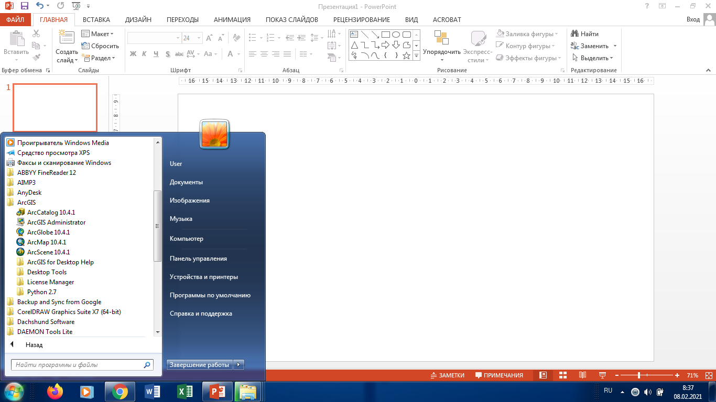

Slide 6
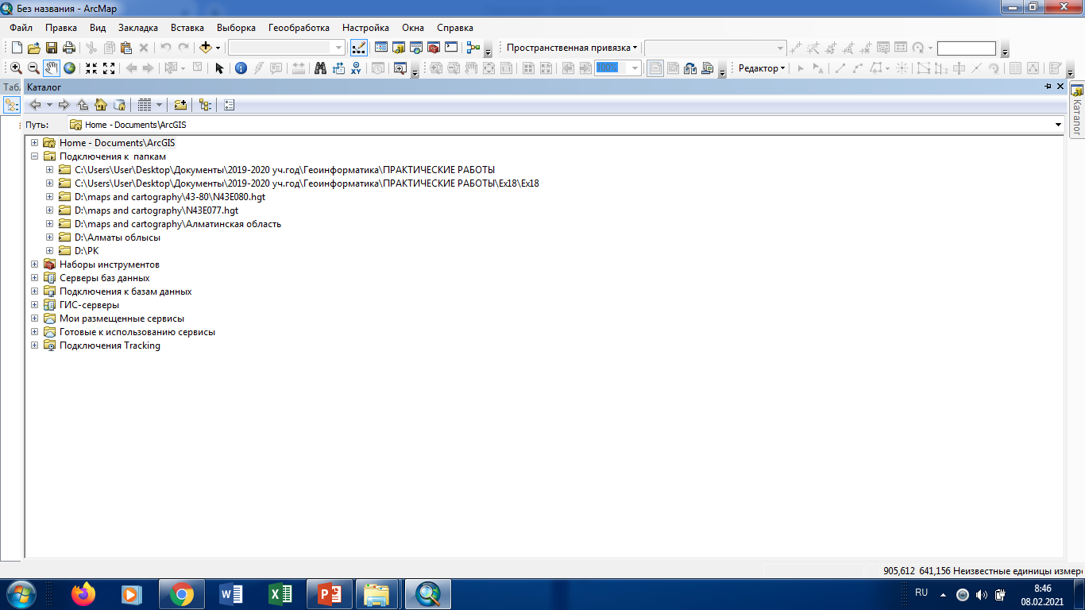

Slide 8
Microsoft Excel бағдарламасы
Деректерді импорттау
Геокодтау
Статистикалық талдау
Microsoft Excel бағдарламасының функциялық мүмкіндіктері
Деректерді визуализациялау
3D пішім таңдау
Графиктер мен диаграммалар құру
Деректерді талдау
Мәліметтер қорын басқару
Картограмма, картодиаграмма құру

Slide 9
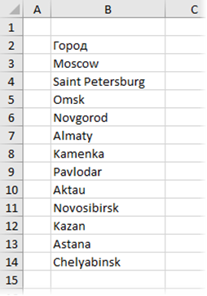
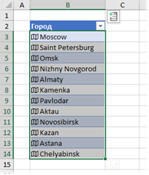
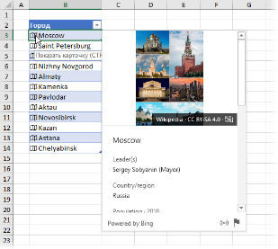
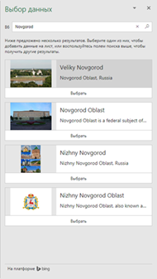
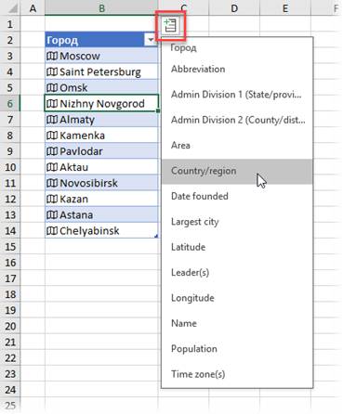
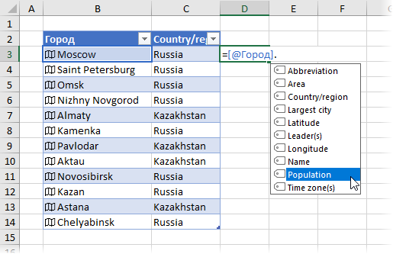
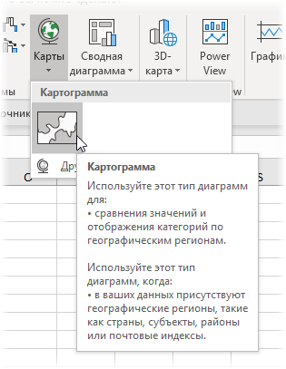
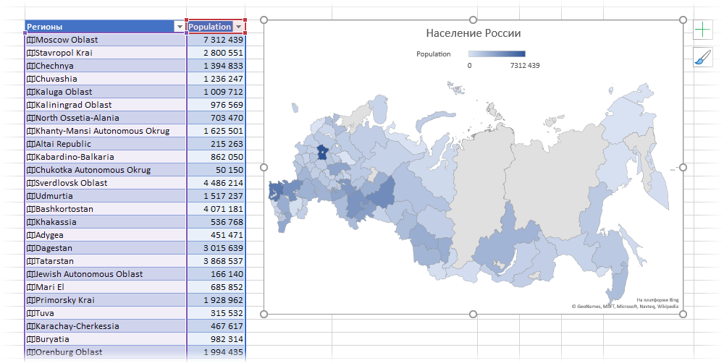
Microsoft Excel бағдарламасымен картографиялық жұмыстарды орындау
Деректердің жаңа түрін енгізу
«Ақылды» басқару
Нысан туралы ақпаратты байлансытру
Нысан туралы ақпаратты нақтылау
Әкімшілік-аумақтық бірлігін таудау
Сандық-статистикалық мәліметпен байланыстыру
Мәліметтер базасын картограммамен байланыстыру
Картограмма: халық саны (рангтерге жіктеу)

Slide 10
Қорытынды
Ақпараттық құралдарды қолдану – бұл географияны зерттеудің заманауи тәсілі, оқу процесін жанды, көрнекі және неғұрлым қызықты етуге көмектеседі. Ол арқылы оқушылар география сабақтарында: схемалар, кестелер, графиктер, жинақталған ақпараттарды ғылыми жүйелеу, электрондық карталар (атластар), статистикалық материалдар, бейнефрагменттер, ойын бағдарламалары, практикалық жұмыстар, тестілік бақылау, рефераттарға арналған материалдарды пайдалануды үйрене алады. Яғни, сабақтың білім беру ортасына компьютерлік технологияларды енгізу оқушылардың қызығушылықтарын ынталандыруға мүмкіндік береді, материалды игерудің белсенділігі мен тиімділігін арттырады. Картография, география сабақтарында білімге деген қызығушылық атмосферасын құру, ізденуге, зерттеуге, жасауға, тапқырлықты дамыту маңызды. Сондықтан оқушылардың танымдық қызығушылықтарын олардың танымдық іс-әрекетінің кез-келген түрінде, кез-келген бағытта сақтаудың әртүрлі жолдары мен әдістерін іздеу керек.

